Slide 1

Функции. Модули, библиотеки и пакеты
Занятие №07

Slide 2
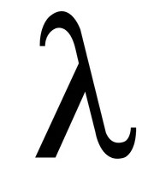
Что такое лямбда-функции?

Slide 3
ПОНЯТИЕ
Ключевое слово def используется для определения обычной функции.
Ключевое слово lambda используется для определения анонимной функции.

Slide 4
Синтаксис
Lambda аргументы: выражение

Slide 5
Протестируем пример
double = lambda x: x*2 print(double(5))
Какой результат?

Slide 6
Инструкция:
double = lambda x: x*2
Эквивалентна: def double(x):
return x * 2
Чем можно охарактеризовать два кода?

Slide 7
Сделаем общий обзор по лямбда-функции

Slide 8
Эта функция может иметь любое количество аргументов, но вычисляет и возвращает только одно значение.
Лямбда-функции применимы везде, где требуются объекты-функции.
Синтаксически лямбда-функция ограничена, позволяет представить всего одно выражение.
Мы используем лямбда-функцию, когда нам ненадолго требуется безымянная функция.

Slide 9
filter(), map(),reduce()

Slide 10
Функция filter() принимает в качестве аргументов функцию и список .
Функция вызывается со всеми элементами в списке, и в результате возвращается новый список, содержащий элементы, для которых функция результирует в True.

Slide 11
Протестируем код
lst=[4,56,98,52,963,741,25,8]
newlist=list(filter(lambda n:n%2==0,lst)) print(newlist)

Slide 12
Функция map() принимает в качестве аргументов функцию и список.
Функция вызывается со всеми элементами в списке, и в результате возвращается новый список, содержащий элементы, возвращенные данной функцией для каждого исходного элемента.

Slide 13
Протестируем код
lst=[4,56,98,52,963,741,25,8]
newlist=list(map(lambda n:n*2,lst)) print(newlist)
Какой результат выходит?

Slide 14
Протестируем код
lst=[4,56,98,52,963,741,25,8]
newlist=list(map(lambda n:n%2==0,lst)) print(newlist)
Какой результат выходит?

Slide 15
Функция reduce() принимает в качестве аргументов функцию и список.
Функция вызывается с помощью лямбда-функции и итерируемого объекта и возвращается новый уменьшенный результат.
Так выполняется повторяющаяся операцию над парами итерируемых объектов. Функция reduce() входит в состав модуля functools.

Slide 16
import functools lst=[4,56,98,52,963,741,25,8]
ld=functools.reduce((lambda x,y:x+y),lst) print(ld)

Slide 17
Использование вместе с циклом
tbl=[lambda x=x:x*10 for x in range(1,11)] for t in tbl:
print(t())
Какой результат вы получите?

Slide 18
Использование вместе с условием
maxim = lambda a, b: a if a > b else b print(maxim(3, 5))
Какой результат вы получите?

Slide 19

Как вы можете описать картинку?

Slide 20
Библиотеки Что такое встроенные модули?

Slide 21
Библиотеки
Библиотека — (от англ. library) в программировании — сборник подпрограмм или объектов, используемых для разработки программного обеспечения (ПО).
В Python библиотеки называются модулями.
Модуль в языке Python представляет отдельный файл с кодом, который можно повторно использовать в других программах.

Slide 22
PyPI
PyPI — это центральный репозиторий (хранилище) модулей для языка программирования Python. Он как Play Маркет для Android, App Store для iPhone или CPAN для Perl

Slide 23
Модули
Модули в Python Модули в Python устроены по иерархическому принципу — как каталоги в файловой системе. Один модуль может быть вложен в другой, причем вложенность не ограничена (хотя на практике редко бывает больше 4).
Чтобы пользоваться функциями, объектами и классами из модуля, весь этот модуль или его часть нужно подключить к программе — импортировать

Slide 24
Импорт модуля
За импорт в Python отвечает директива import.
from math import pi # Возьмём цисло Пи из библиотеки math
Теперь вам доступна переменная pi.

Slide 25
Импорт модуля
Модуль, переменную, класс или функцию можно при импорте назвать своим именем — для этого служит ключевое слово as:
from math import pi as число_пи
число_пи # => 3.141592653589793
Поскольку в программе на языке Python в именах допустимы буквенные символы любых алфавитов, можно использовать даже греческие буквы:
from math import pi as π

Slide 26
Импорт модуля
Значения после директивы import можно писать через запятую: from math import sin, cos, tan
Значок «*» означает, что из библиотеки нужно импортировать всѐ, что доступно:
from math import *
Впрочем, так делать не рекомендуется, поскольку при таком подходе засоряется пространство имѐн

Slide 27
dir и help
Пользуемся двумя полезными функциями:
dir (возвращает список со всем содержимым объекта, модуля и т.д.) и help (показывает справку об использовании данного объекта).
import math
dir(math)
['__doc__', '__loader__', '__name__', '__package__', '__spec__', 'acos', 'acosh','asin', 'asinh', 'atan', 'atan2', 'atanh', 'ceil', 'copysign', 'cos', 'cosh','degrees', 'e', 'erf', 'erfc', 'exp', 'expm1', 'fabs', 'factorial', 'floor','fmod', 'frexp', 'fsum', 'gamma', 'hypot', 'isfinite', 'isinf', 'isnan', 'ldexp','lgamma', 'log', 'log10', 'log1p', 'log2', 'modf', 'pi', 'pow', 'radians', 'sin','sinh', 'sqrt', 'tan', 'tanh', 'trunc']

Slide 28
dir и help
import math
help(math.sin)
Help on built-in function sin in module math: sin(...) sin(x)
Return the sine of x (measured in radians)

Slide 29
Модуль locale
При форматировании чисел Python по умолчанию использует англосаксонскую систему, при которой разряды целого числа отделяются друг от друга запятыми, а дробная часть от целой отделяется точкой.
# англосаксонская система
1,234.567
# европейская система
1.234,567

Slide 30
NumPy
NumPy — это расширение языка Python, добавляющее поддержку больших многомерных массивов и матриц, вместе с большой библиотекой высокоуровневых математических функций для операций с этими массивами (научные вычисления).

Slide 31
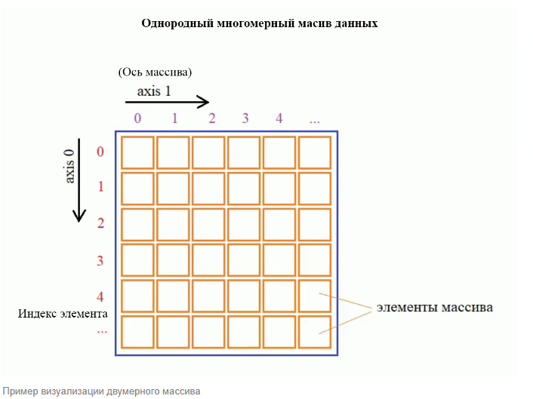
NumPy

Slide 32
Модуль Collections
Модуль collections - предоставляет специализированные типы данных, на основе словарей, кортежей, множеств, списков.
collections.Counter - вид словаря, который позволяет нам считать количество неизменяемых объектов.
import collections
c = collections.Counter()
for word in ['spam', 'egg', 'spam', 'counter', 'counter', 'counter']:
c[word] += 1print(c)

